Slide 1

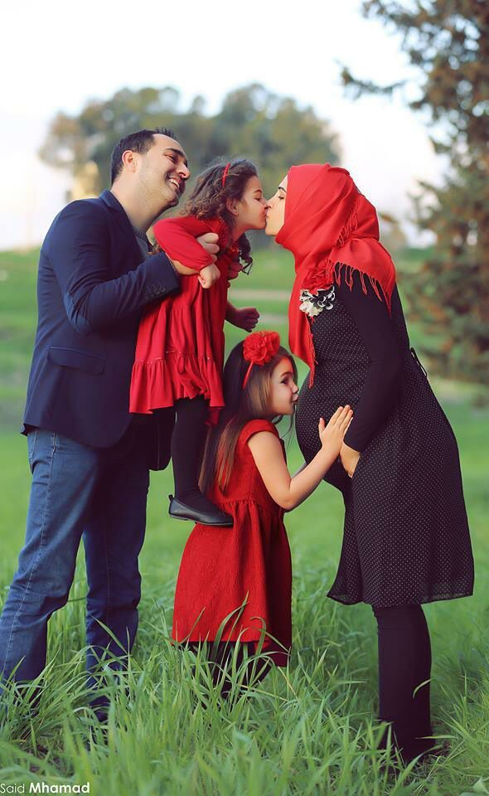

محبت رمز انتقال ارزش‌ها
چگونه به فرزندانمان محبت کنیم؟
سلسله مباحث پیشگیری
از آسیب‌های اجتماعی
(5)
نوذر نخعی
استاد پزشکی اجتماعی
دانشگاه علوم پزشکی کرمان

Slide 2
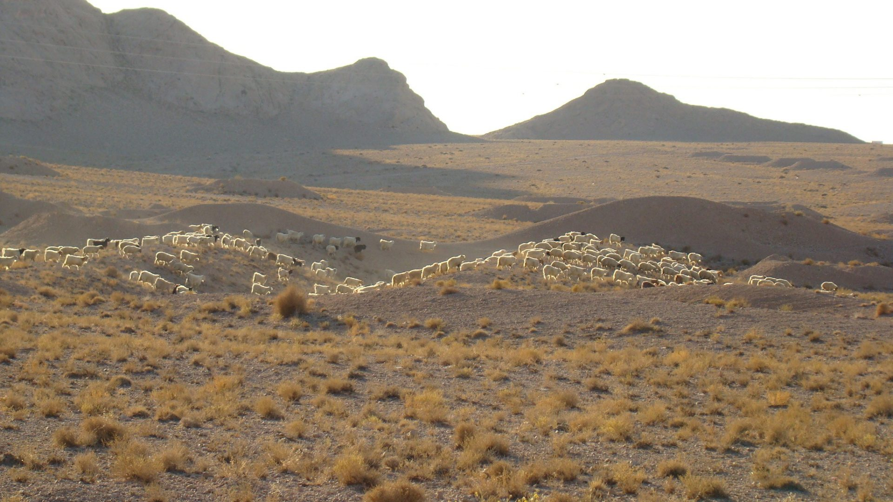
هفت ستون انتقال ارزش ها
محبت
تفویض مسئولیت
چرایی
مراقب رقیب ها باشیم
پذیرش اشتباه
ثبات
الگو

Slide 3
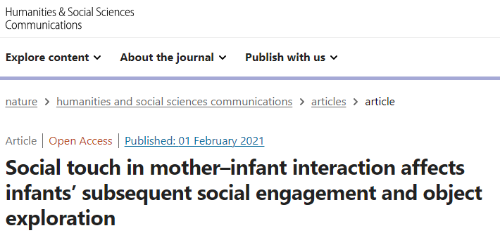
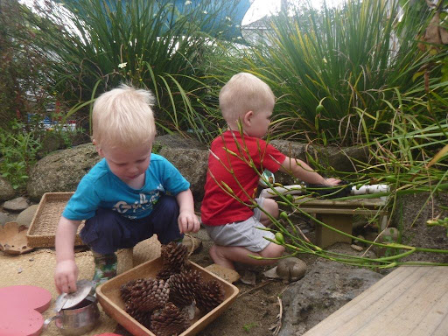
مثال هایی از تاثیر محبت بر کودک
Infants in the More PC Condition would demonstrate (i) a stronger preference for eyes and people, (ii) less evasive behavior and more approaching behavior
with the stranger, and (iii) more active exploration of objects
compared to those infants assigned to the Less PC Condition
مقایسه کودکانی (6 تا 8 ماهه) که تماس فیزیکی بیشتری با مادر داشتند (بوسیدن، ناز کردن، قلقلک دادن و ...):
تمایل بیشتر به برقراری تماس چشمی
نزدیک شدن به غریبه ها
کشف اشیا

Slide 4
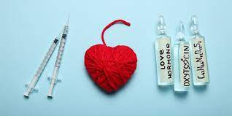
باهوش تر شدن کودک
رشد فیزیکی بهتر
تاب آوری بیشتر
بانشاط بودن کودک
تقویت سیستم ایمنی
کاهش استرس
پیشگیری از پوکی استخوان
تقویت معنویت
HUGS HELP KIDS GROW SMARTER
HUGS HELP KIDS GROW
HUGS BUILD RESILIENCE
HUGS MAKE HAPPY KIDS
can boost your immune system
Cuddling reduces stress
Can help prevent osteoporosis
Oxytocin hormone may boost spirituality

Slide 5
1FELDMAN R, KEREN M, GROSS-ROZVAL O, TYANO S. Mother–Child Touch Patterns in Infant Feeding Disorders: Relation to Maternal, Child, and Environmental Factors. Journal of the American Academy of Child & Adolescent Psychiatry. Published online September 2004:1089-1097. doi:10.1097/01.chi.0000132810.98922.83
2.Johnson AK, Groze V. The Orphaned and Institutionalized Children of Romania. Journal of Emotional and Behavioral Problems. 1994;2:49-52. https://eric.ed.gov/?id=EJ486018
3.ROEBER BJ, TOBER CL, BOLT DM, POLLAK SD. Gross motor development in children adopted from orphanage settings. Developmental Medicine & Child Neurology. Published online March 13, 2012:527-531. doi:10.1111/j.1469-8749.2012.04257.x
4.CASLER L. THE EFFECTS OF EXTRA TACTILE STIMULATION ON A GROUP OF INSTITUTIONALIZED INFANTS. Genet Psychol Monogr. 1965;71:137-175. https://www.ncbi.nlm.nih.gov/pubmed/14279691
5.Field T, Schanberg S, Scafidi F, et al. Tactile/kinesthetic stimulation effects on preterm neonates. Pediatrics. 1986;77(5):654-658. https://www.ncbi.nlm.nih.gov/pubmed/3754633
6.Kuhn CM, Schanberg SM. Responses to maternal separation : mechanisms and mediators. International Journal of Developmental Neuroscience. Published online June 1998:261-270. doi:10.1016/s0736-5748(98)00034-3
7.Ardiel E, Rankin C. The importance of touch in development. Paediatr Child Health. 2010;15(3):153-156. https://www.ncbi.nlm.nih.gov/pubmed/21358895
8.Frank D, Klass P, Earls F, Eisenberg L. Infants and young children in orphanages: one view from pediatrics and child psychiatry. Pediatrics. 1996;97(4):569-578. https://www.ncbi.nlm.nih.gov/pubmed/8632947
9.POLAN HJ, WARD MJ. Role of the Mother’s Touch in Failure to Thrive: A Preliminary Investigation. Journal of the American Academy of Child & Adolescent Psychiatry. Published online October 1994:1098-1105. doi:10.1097/00004583-199410000-00005
10.Petersson M, Lundeberg T, Sohlström A, Wiberg U, Uvnäs-Moberg K. Oxytocin increases the survival of musculocutaneous flaps. Naunyn-Schmiedeberg’s Arch Pharmacol. Published online June 24, 1998:701-704. doi:10.1007/pl00005227
11Feldman R, Eidelman AI. Skin-to-skin contact (Kangaroo Care) accelerates autonomic and neurobehavioural maturation in preterm infants. Developmental Medicine & Child Neurology. Published online February 13, 2007:274-281. doi:10.1111/j.1469-8749.2003.tb00343.x
12.Evoniuk G, Kuhn C, Schanberg S. The effect of tactile stimulation on serum growth hormone and tissue ornithine decarboxylase activity during maternal deprivation in rat pups. Commun Psychopharmacol. 1979;3(5):363-370. https://www.ncbi.nlm.nih.gov/pubmed/548216
13. Smith AS, Wang Z. Salubrious effects of oxytocin on social stress-induced deficits. Hormones and Behavior. Published online March 2012:320-330. doi:10.1016/j.yhbeh.2011.11.010
1.Uvnas-Moberg K, Petersson M. [Oxytocin, a mediator of anti-stress, well-being, social interaction, growth and healing]. Z Psychosom Med Psychother. 2005;51(1):57-80. https://www.ncbi.nlm.nih.gov/pubmed/15834840
15.Cohen S, Janicki-Deverts D, Turner RB, Doyle WJ. Does Hugging Provide Stress-Buffering Social Support? A Study of Susceptibility to Upper Respiratory Infection and Illness. Psychol Sci. Published online December 19, 2014:135-147. doi:10.1177/0956797614559284
16.Weller A, Feldman R. Emotion regulation and touch in infants: the role of cholecystokinin and opioids. Peptides. Published online May 2003:779-788. doi:10.1016/s0196-9781(03)00118-9
17.Light KC, Grewen KM, Amico JA. More frequent partner hugs and higher oxytocin levels are linked to lower blood pressure and heart rate in premenopausal women. Biological Psychology. Published online April 2005:5-21. doi:10.1016/j.biopsycho.2004.11.002
18.Stokes PE. The potential role of excessive cortisol induced by HPA hyperfunction in the pathogenesis of depression. European Neuropsychopharmacology. Published online January 1995:77-82. doi:10.1016/0924-977x(95)00039-r
19Troy AS, Iris BM. Resilience in the face of stress: emotion regulation as a protective factor. In: Resilience and Mental Health: Challenges across the Lifespan. Vol 1. Cambridge University Press; 2011:30-44.
2Murphy MLM, Janicki-Deverts D, Cohen S. Receiving a hug is associated with the attenuation of negative mood that occurs on days with interpersonal conflict. Duran ND, ed. PLoS ONE. Published online October 3, 2018:e0203522. doi:10.1371/journal.pone.0203522
21.Hobfoll SE. Social and Psychological Resources and Adaptation. Review of General Psychology. Published online December 2002:307-324. doi:10.1037/1089-2680.6.4.307
22.Saphire-Bernstein S, Way BM, Kim HS, Sherman DK, Taylor SE. Oxytocin receptor gene (OXTR) is related to psychological resources. Proceedings of the National Academy of Sciences. Published online September 6, 2011:15118-15122. doi:10.1073/pnas.1113137108
23.Buchheim A, Heinrichs M, George C, et al. Oxytocin enhances the experience of attachment security. Psychoneuroendocrinology. Published online October 2009:1417-1422. doi:10.1016/j.psyneuen.2009.04.002
24.Kosfeld M, Heinrichs M, Zak PJ, Fischbacher U, Fehr E. Oxytocin increases trust in humans. Nature. Published online June 2005:673-676. doi:10.1038/nature03701
25.Fischer-Shofty M, Shamay-Tsoory SG, Harari H, Levkovitz Y. The effect of intranasal administration of oxytocin on fear recognition. Neuropsychologia. Published online January 2010:179-184. doi:10.1016/j.neuropsychologia.2009.09.003

Slide 6
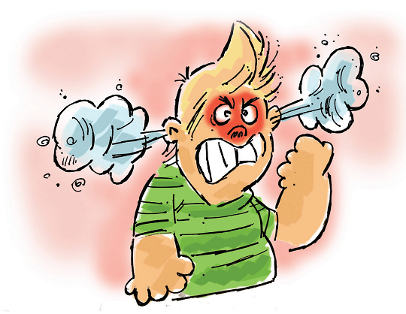
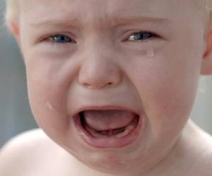
کم محبتی چه بلاهایی سر فرزند ما خواهد آورد؟

Slide 7
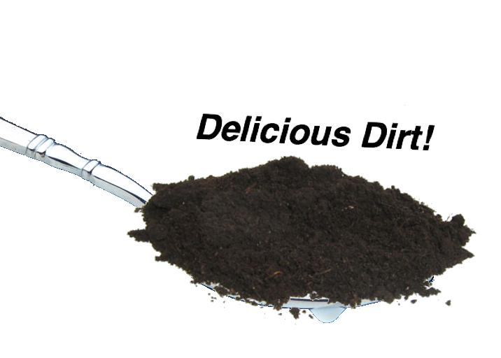
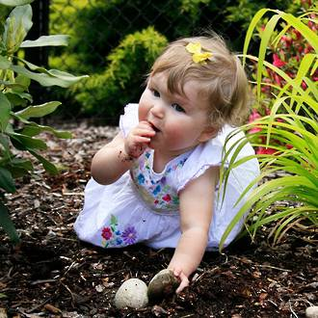
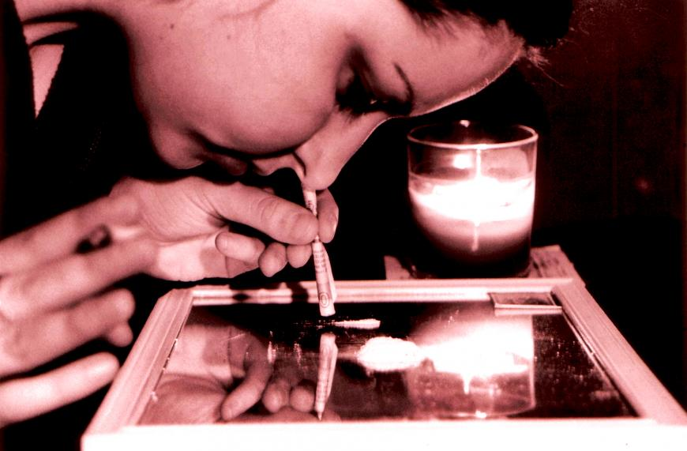
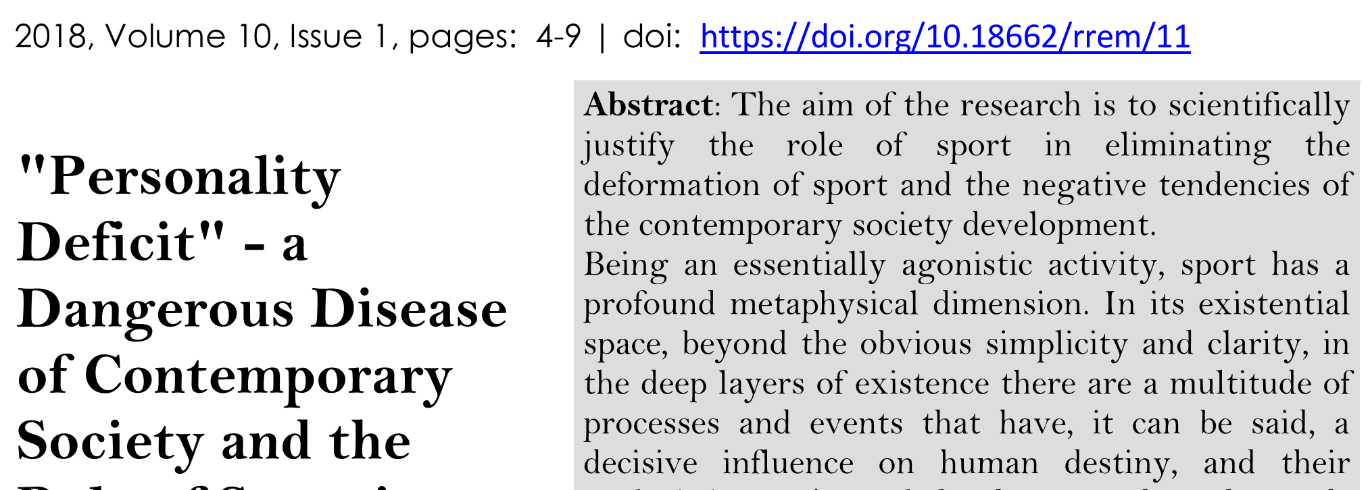
آشغال خوشمزه
کمبود محبت در دوران کودکی احتمال مصرف الکل و مواد در بزرگسالی را افزایش میدهد به علت اختلال در سیستم پاداش بدن
Notes:
نقص گیرنده‌های دوپامین نشان‌دهنده این موضوع است که فرد ازنظر بیولوژیکی نمی‌تواند از محرک‌هایی که عموماً توسط دیگران به‌عنوان پاداش تجربه می‌شود به سطح مطلوب احساس لذت برسد و لذا این فرد با نوعی احساس عدم تعادل روبرو می‌شود
افرادی که درمجموع احساس خوبی از خود ندارند (احساس عدم تعادل روانی) و نمی‌توانند ازنظر بیولوژیکی به یک سطح مطلوب احساسی و خوشایندی برسند ممکن است به دنبال فعالیت‌ها یا افرادی بروند که به آن‌ها کمک کند به‌نوعی به چنین احساسی دست یابند. برخی افراد ممکن است به کمک والدین، سرپرستان یا افراد مهم دیگر به چنین احساسی برسند (دست‌کم به‌طور موقت).

Slide 8
کمبود محبت به کودکان
کم شدن عزت نفس و اعتماد نفس
متوسل شدن به خشونت برای حل مشکلاتش
عصبی شدن زودهنگام
و ...
افزایش احتمال خودکشی تا حدود 12 تا 50 برابر
دنبال دوست و رفیق رفتن (جنس مخالف)

Slide 9
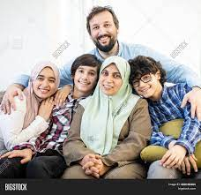
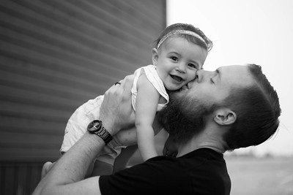
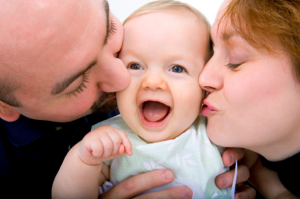
همه قبول داریم محبت خوب است!
پس چرا به کودکانمان آنطور که باید و شاید محبت نمی‌کنیم؟!

Slide 10
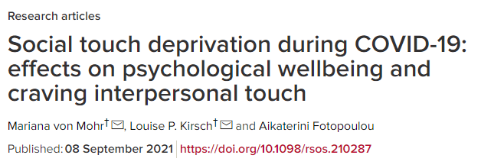
اهمیتش را نمی دانیم!

Slide 11
Intimate touch deprivation during COVID-19-related restrictions is associated with higher anxiety and greater loneliness.
تحقیقات در دوران کرونا نشان داده اند که عدم تماس فیزیکی (دست دادن و در آغوش گرفتن و روبوسی) سبب افزایش اضطراب و احساس تنهایی شده است...

Slide 12
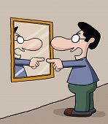
داشتن دید منفی از خود!
A negative conception of themselves
با خودمان هم دعوایمان می آید!

Slide 13
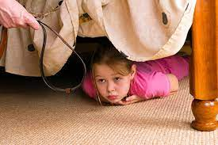
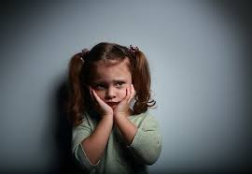
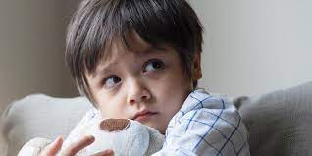
افتخار میکنیم که بچه از ما می‌ترسد!

Slide 14
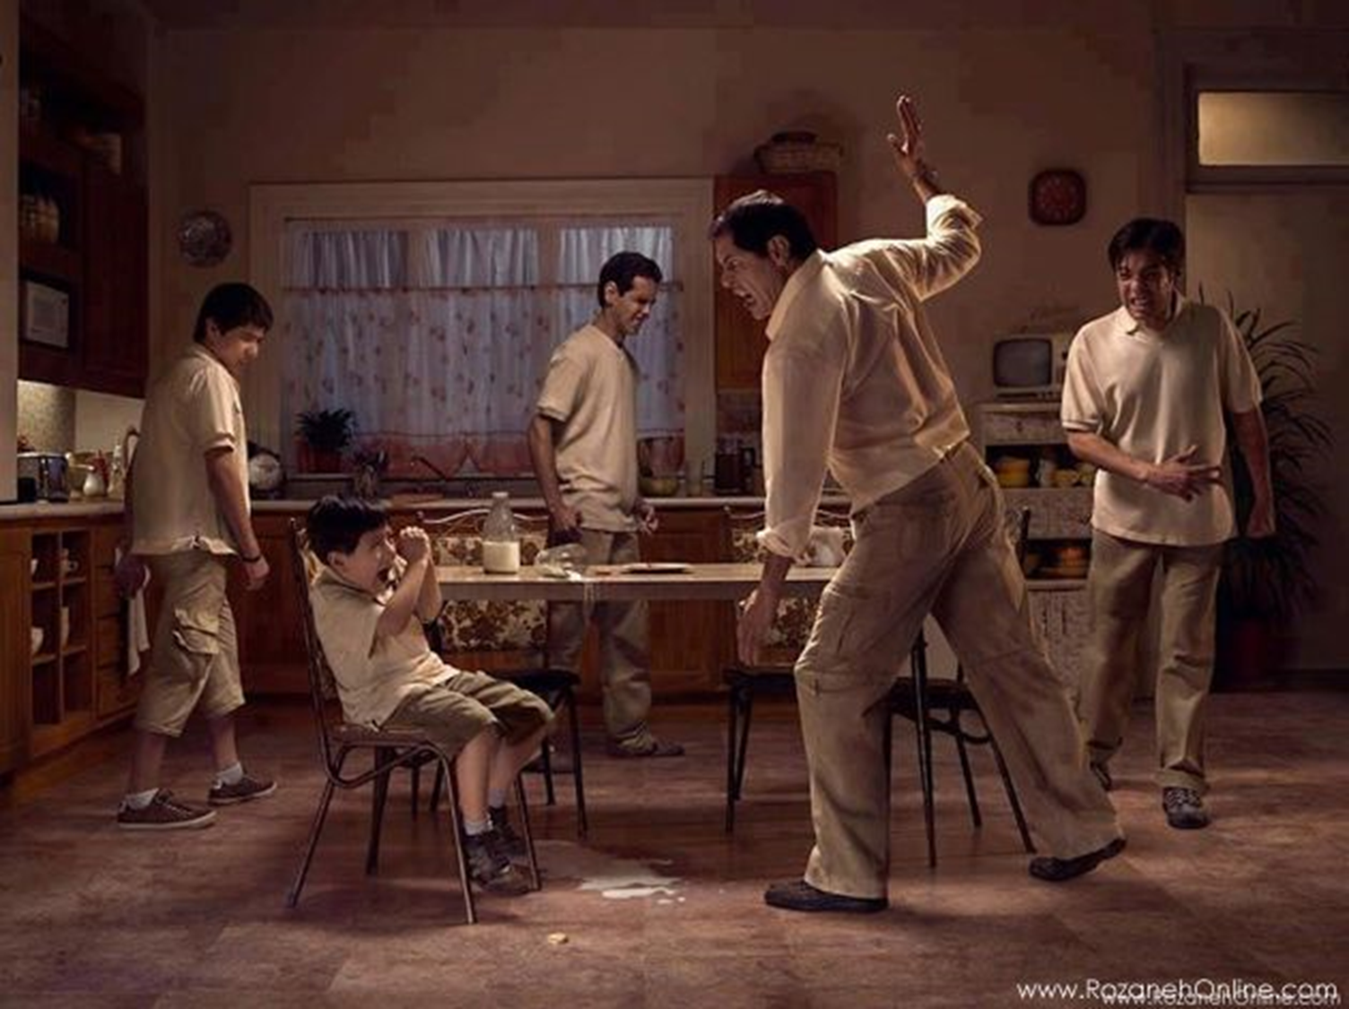
کم محبت دیدن در دوران کودکی
چون پدرمان ما را میزده، ما هم باید بچه مان را کتک بزنیم!
غافل از اینکه در این زمانه جواب نمیدهد!

Slide 15
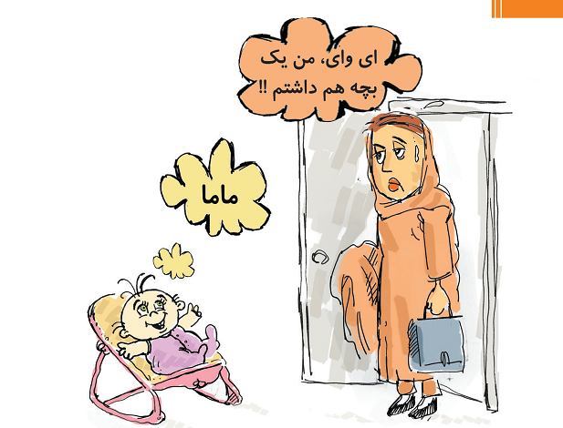
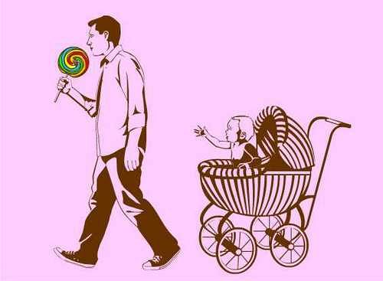
مدرنیزاسیون و خودخواهی های خانواده ها
بچه را فراموش کرده ایم!

Slide 16
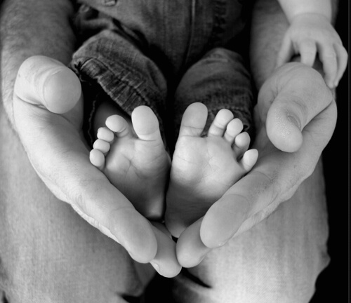
عدم توجه به بی تقصیری فرزند
Remember you are not looking in a mirror at yourself; children are a part of us, but separate.
بچه حاصل سه چیز است:
وراثت
تربیت
لقمه

Slide 17
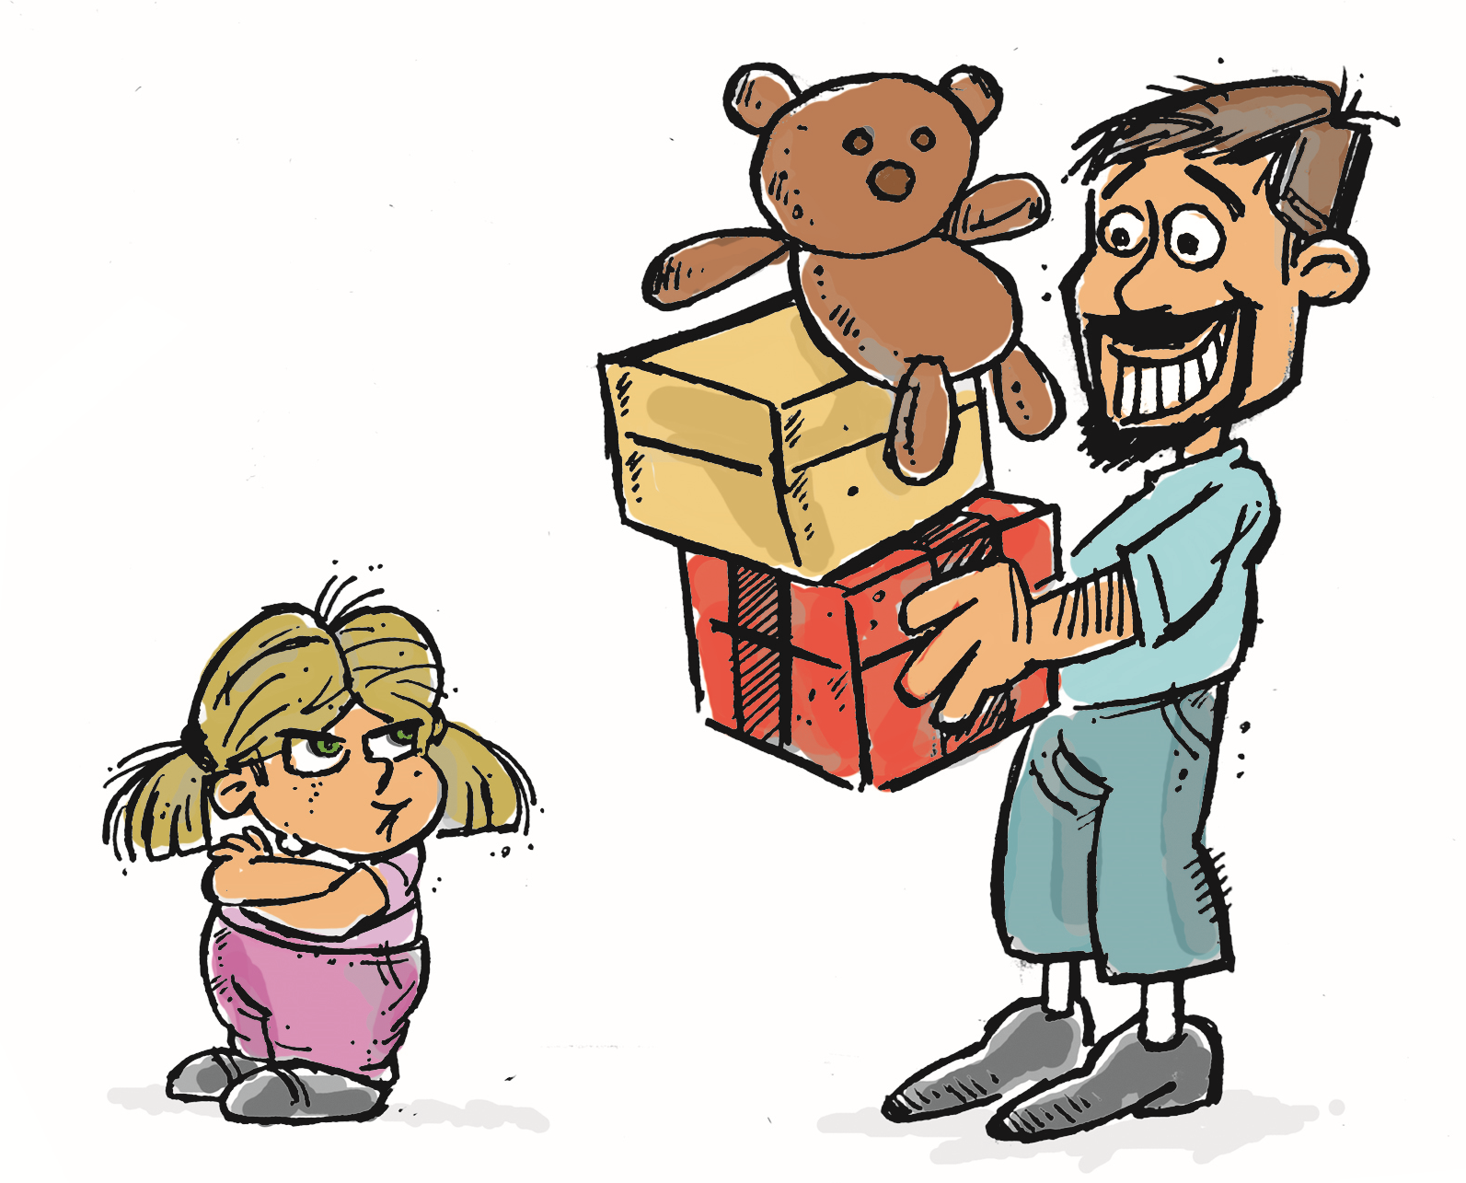
مقایسه دوران کودکی خود با فرزند
به راستی دلیل اینکه بچه ها قدرشناس نیستند، چیست؟

Slide 18
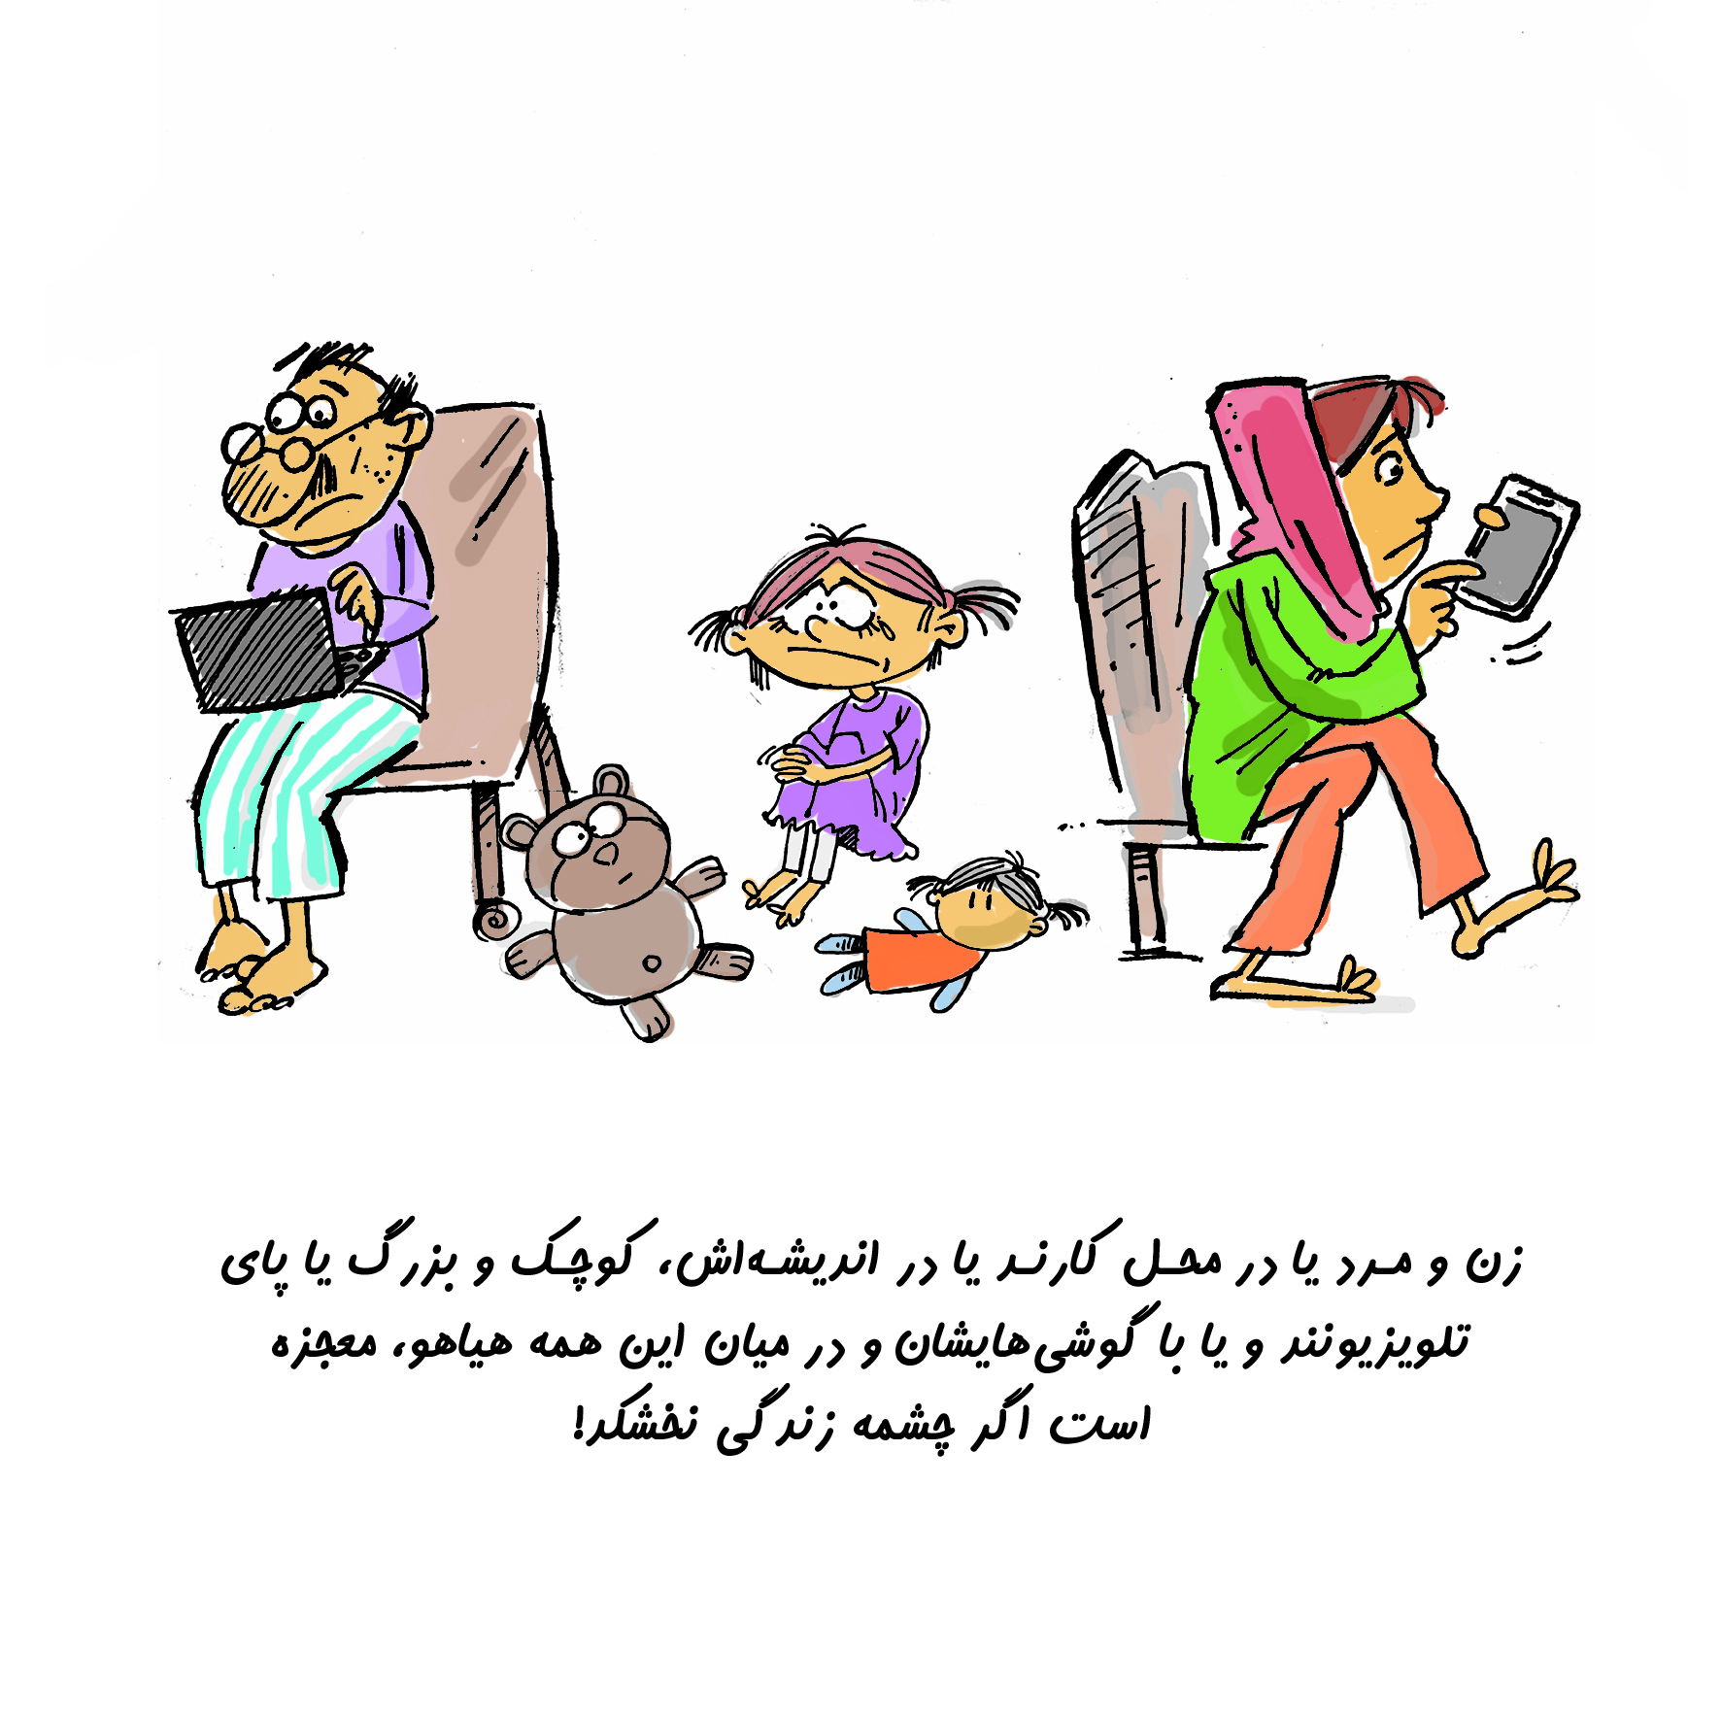
مشغله های فراوان
اینقدر درگیری برای خود ایجاد کرده‌ایم که اصل کاری را فراموش کرده ایم!

Slide 19
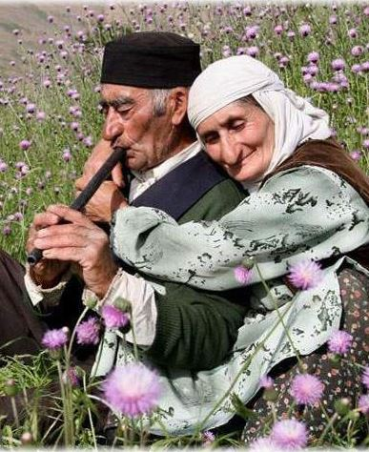
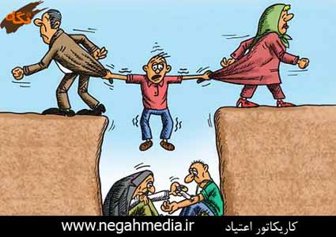
اختلافات زناشویی

Slide 20
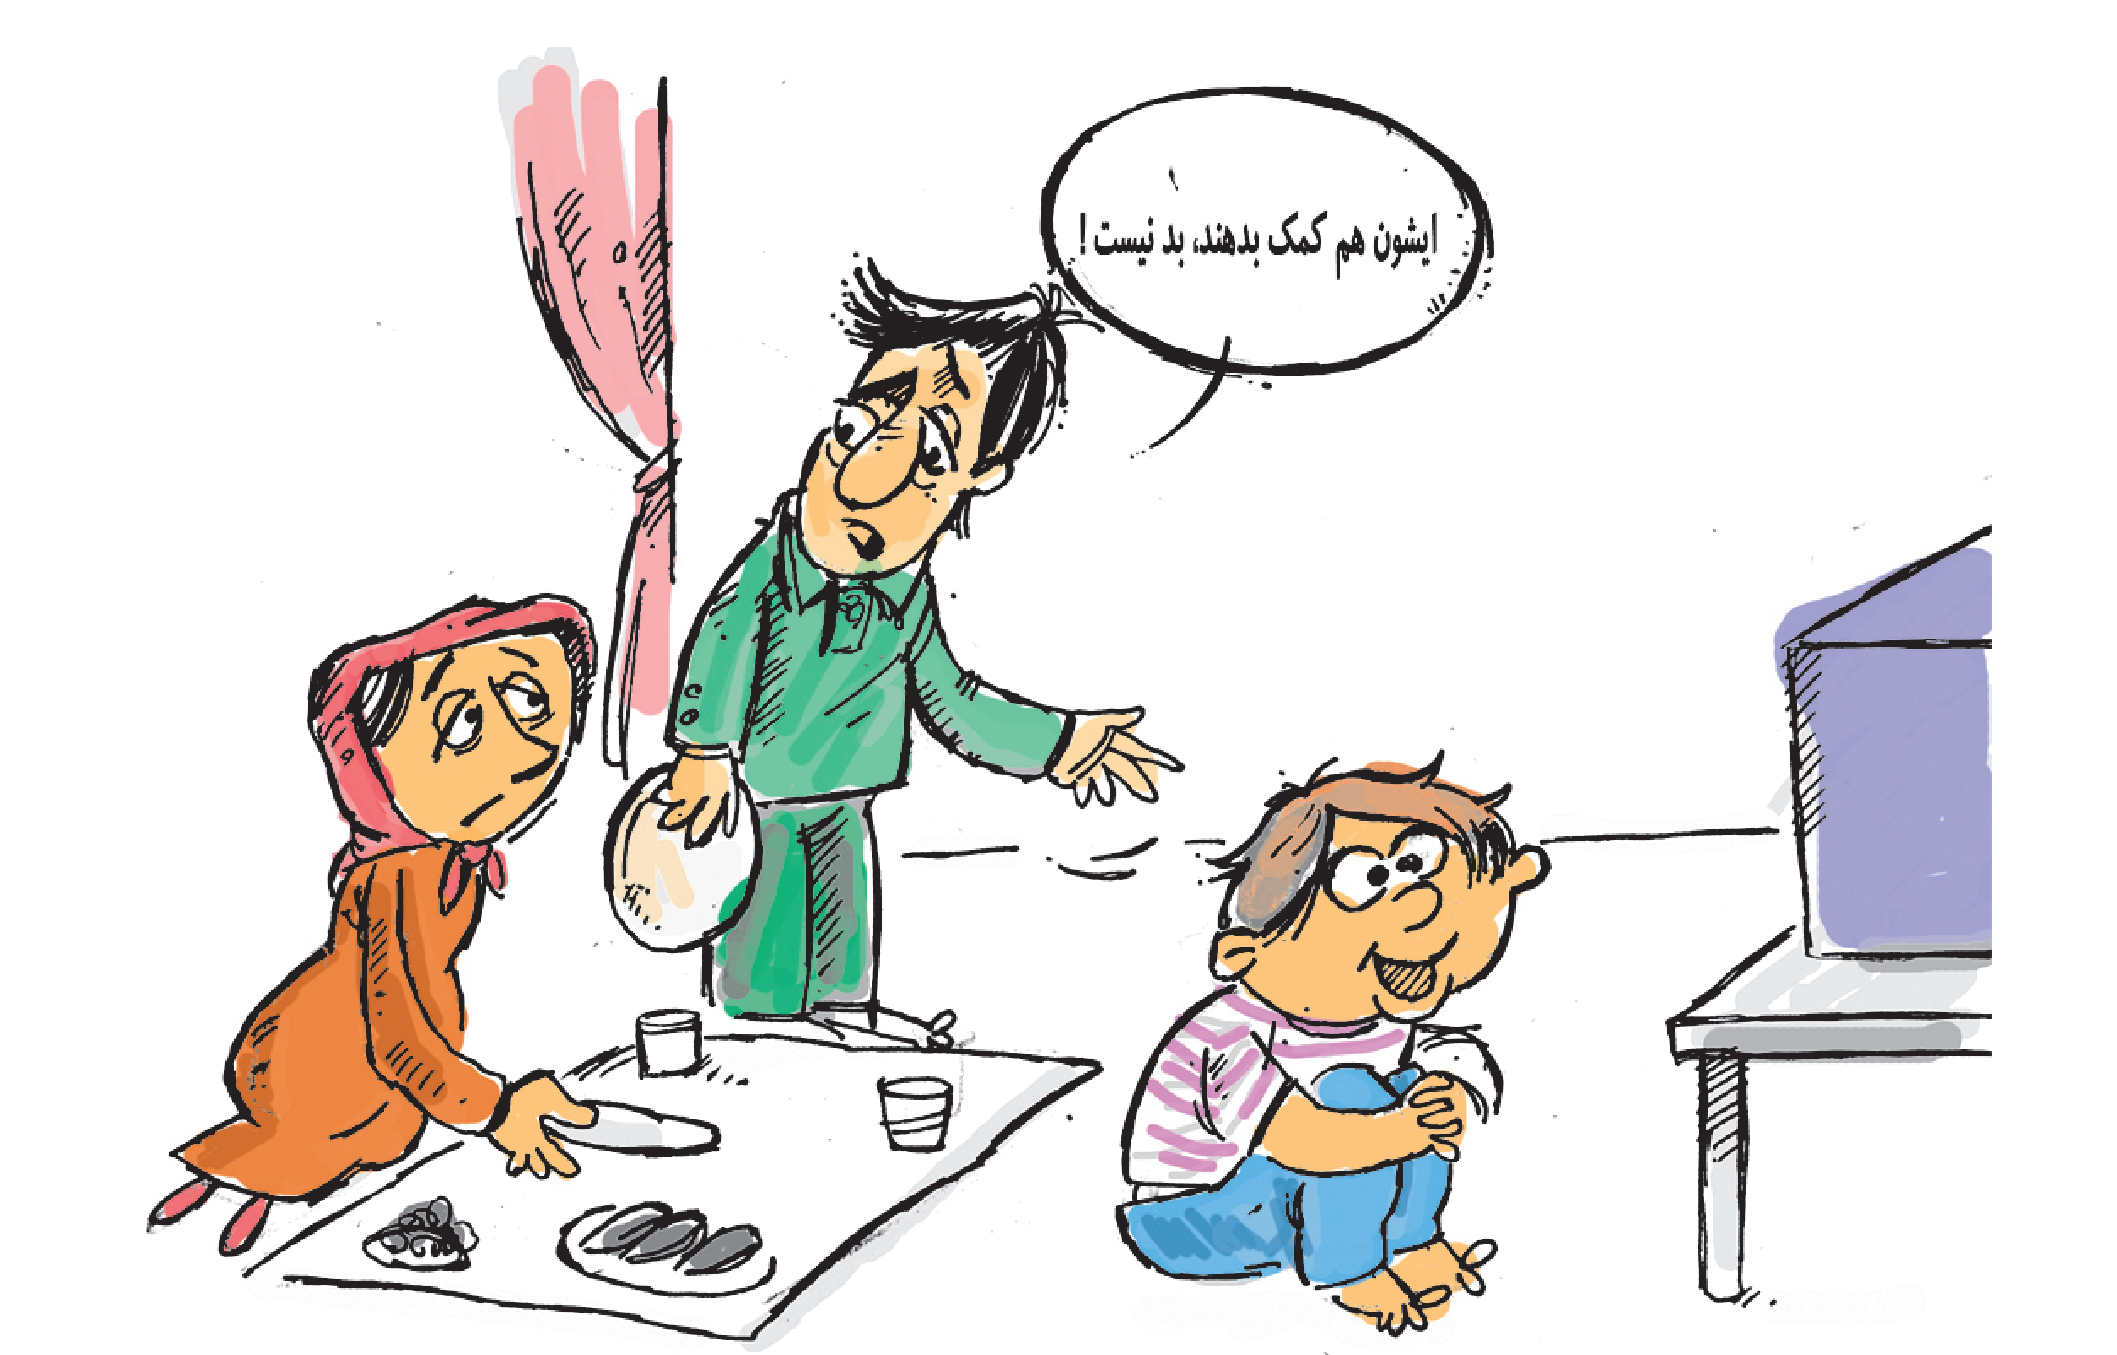
فکر میکنیم اگر محبت کنیم لوس می‌شود
دلایل لوس شدن
عدم مطالبه از کودک و مواجهه با سختی ها
نبودن قاعده در خانه
بیش تحسینی
بیش محافظتی
جبران کمبودهای بچگی

Slide 21
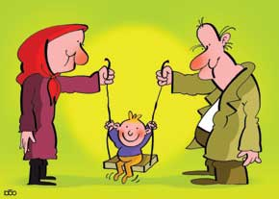
راه های ابراز محبت به فرزندانمان

Slide 22
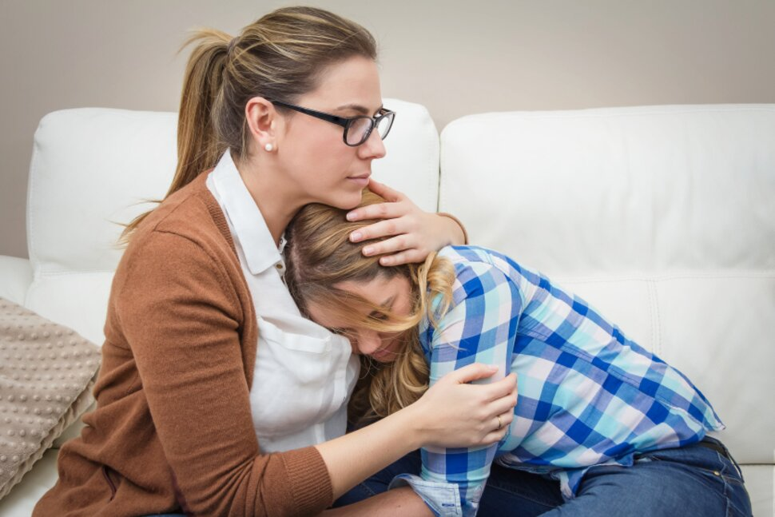
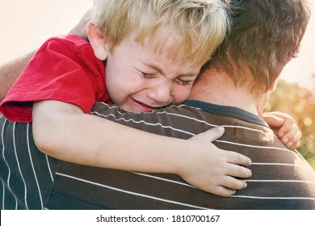
بهشون دلداری بدهید
Comfort them
اگر زمین خورد به حال خود رهایش نکنیم!
اگر شکستی خورده، سرش غر نزنیم!

Slide 23
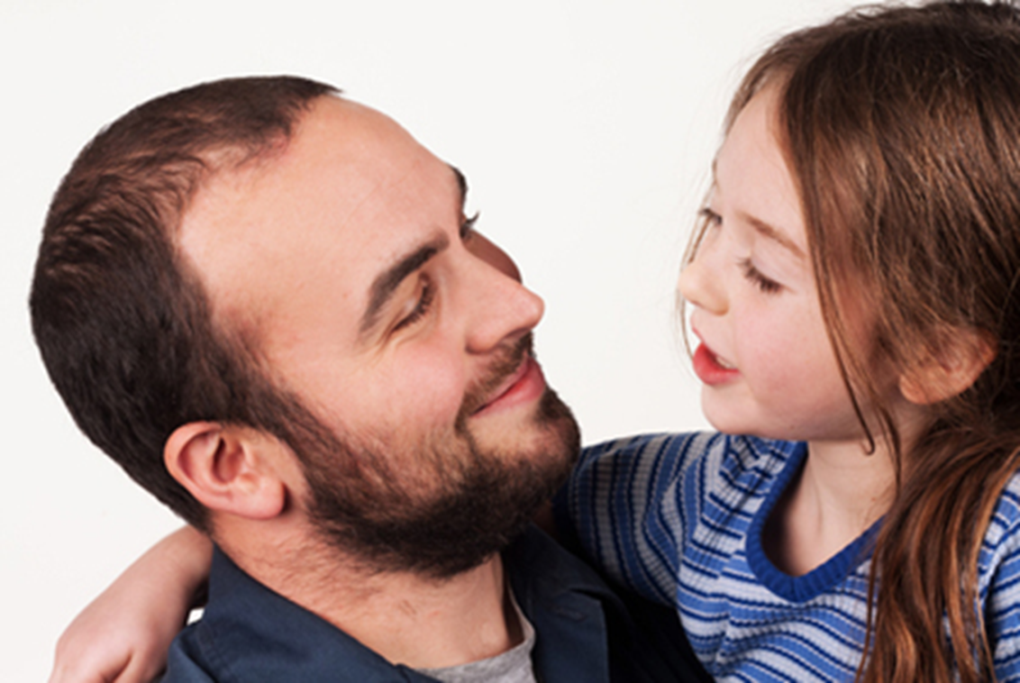
بهشون گوش بدهید
به حرف‌های فرزندمان توجه کنیم

Slide 24
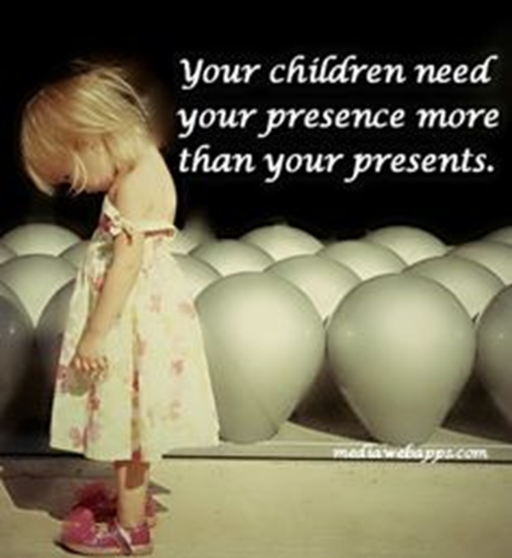
براشون وقت بگذارید
فرزندمان به 18 سالگی که رسید بیش از 900 جمعه را سپری کرده است، چقدر با هم بوده ایم!

Slide 25
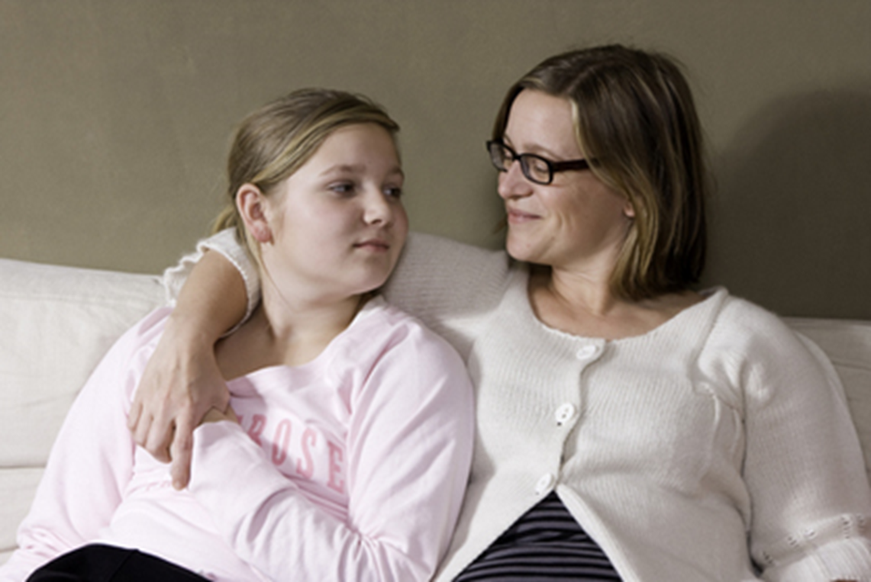
باهاشون حرف بزنید
با حوصله و محبت صحبت نماییم

Slide 26

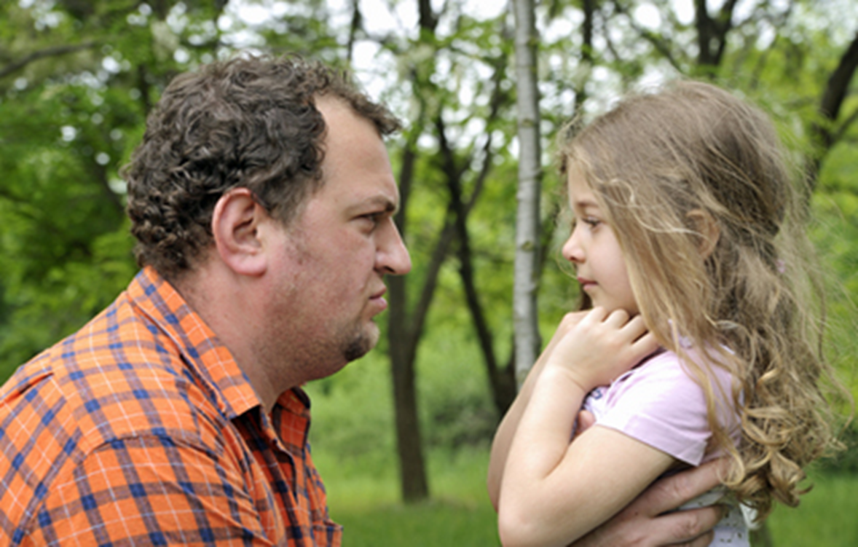
حد و مرز ها را یادشان بدهید
ازشون انجام برخی وظایف را بخواهیم

Slide 27
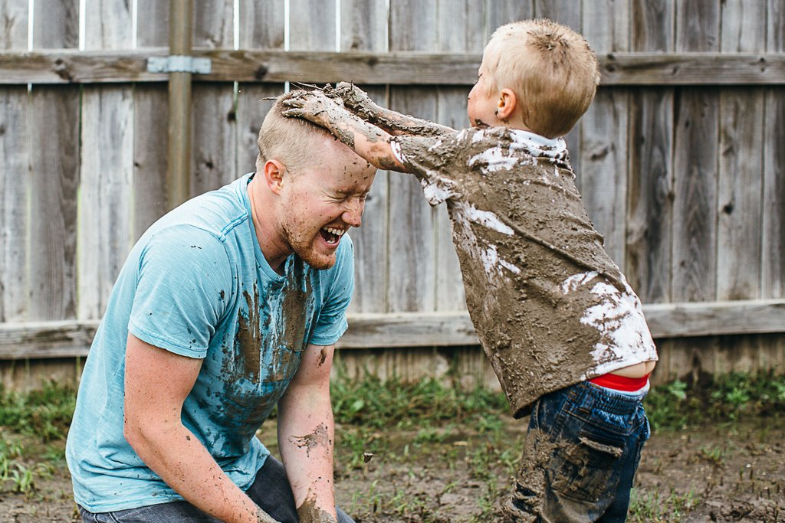
برای کارهاشون ارزش قائل شوید Recognize them
اگر کار خوبی کرد و یا به موفقتی رسید، نادیده نگیریم

Slide 28
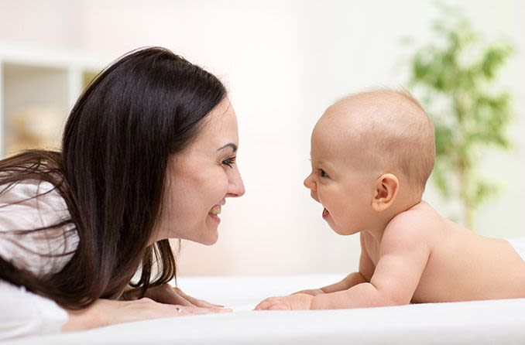
موقع صحبت کردن،
به چشمهاشون نگاه کنیم Look them in the eye
چشم ها دروغ نمی‌گویند!

Slide 29
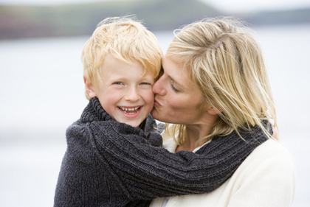
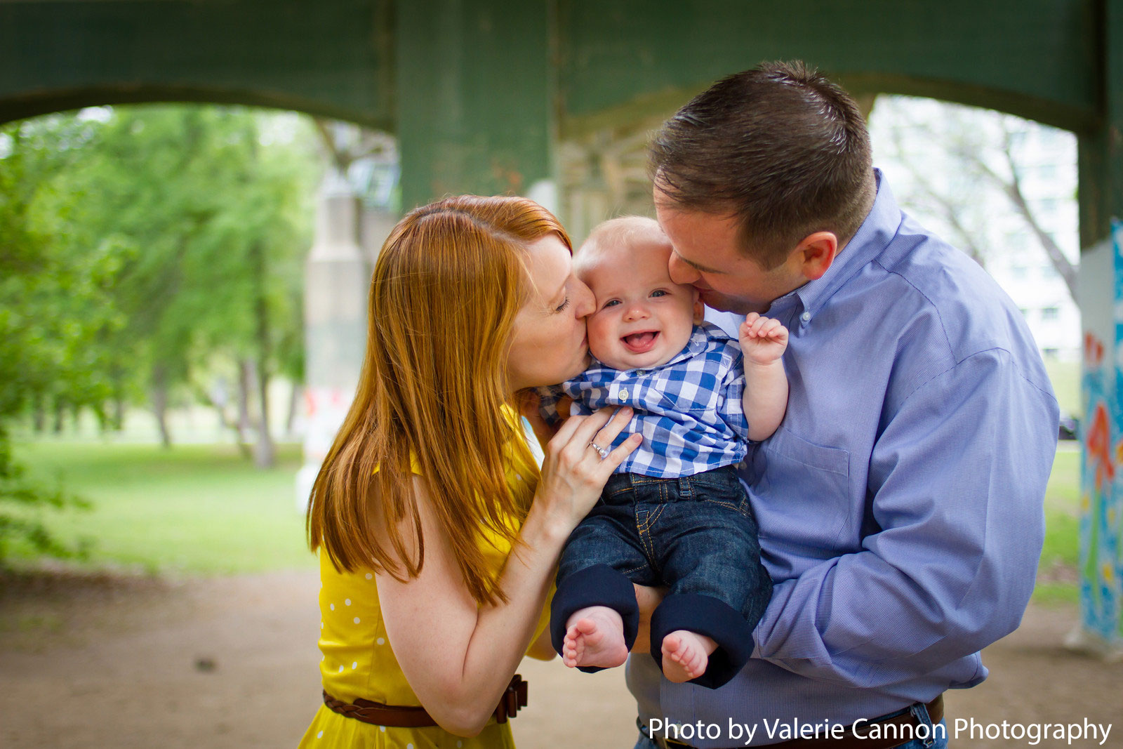
درآغوش بگیرید و ببوسیدشان Hug and kiss them

Slide 30
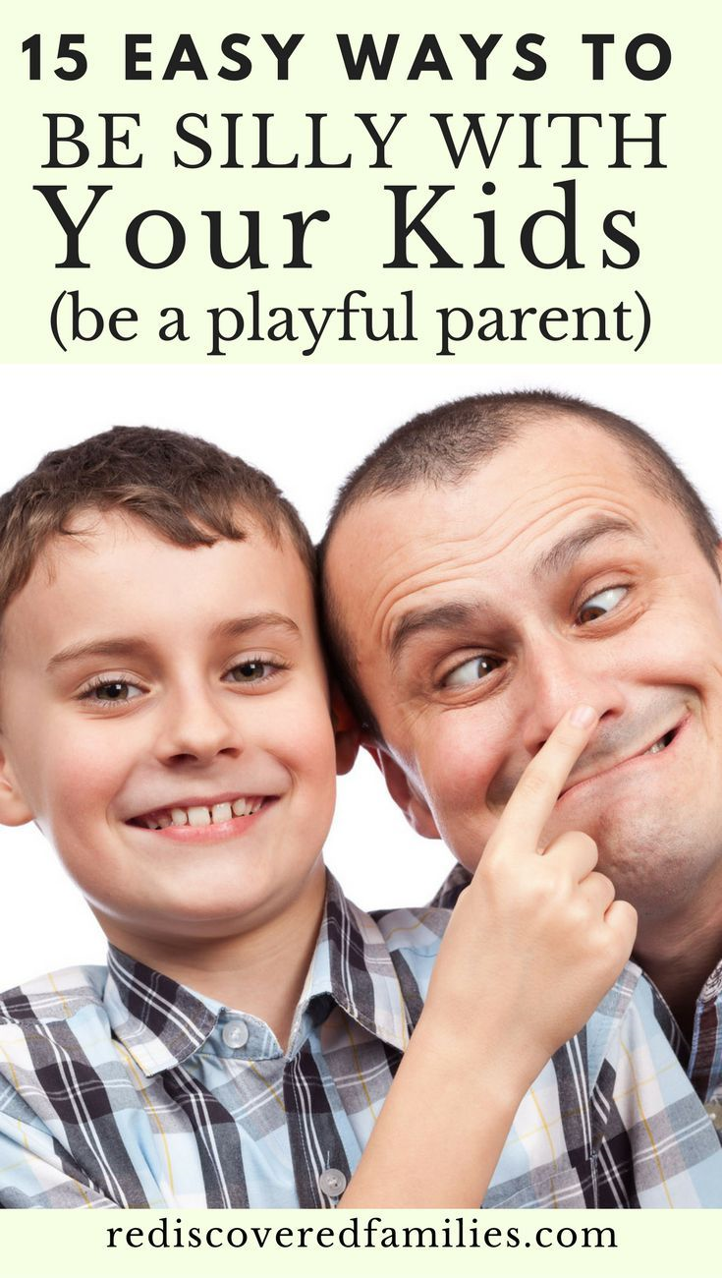
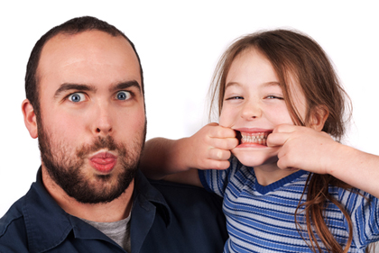
بچه شوید! Get silly with them

Slide 31
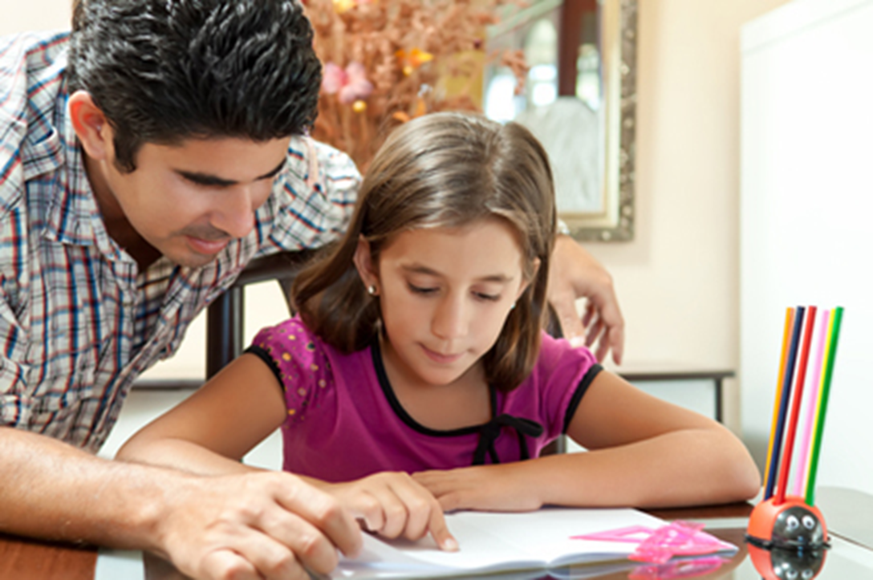
بهشون کمک کنید
فرزندمان احساس کند کسی هست که حمایتش کند.

Slide 32
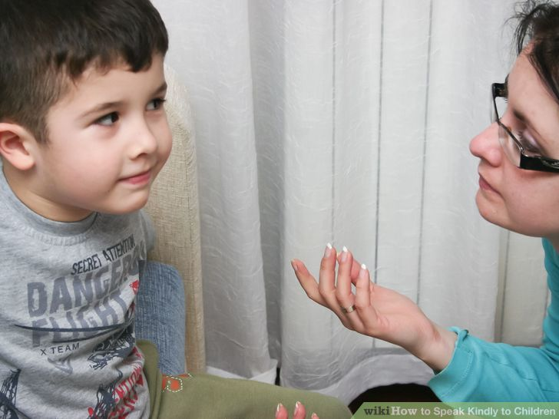
Call them nicely خوب صدا زدن
پسرم فقط یک میم تفاوت دارد ولی دنیایی اختلاف!

Slide 33

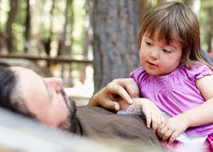
Tell them your storiesقصه بچگی های خودتونو بگین

Slide 34
از محبت نار نوری مي‌شود وز محبت ديو حوری مي شود
از محبت سنگ روغن مي‌شود بي محبت موم آهن مي شود
از محبت نيش نوشی مي‌شود وز محبت شير موشی مي شود

Slide 35
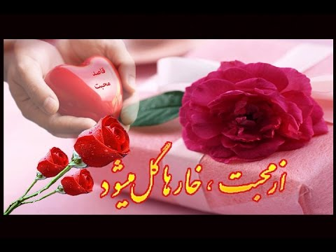

Slide 36
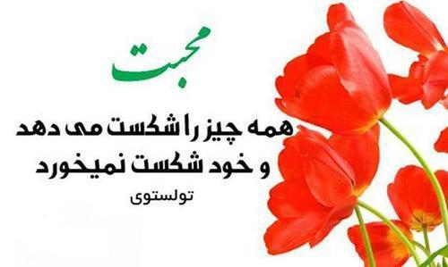

Slide 37

خطاب خداوند به پیامبر اکرم (ص) در قرآن کریم:
اگر تند خو و سخت دل می بودی از گرد تو پراکنده می شدند
159/آل عمران.

Slide 39

تقدیم به شما مهربانان

